Slide 1

Banco de Dados
Introdução ao banco de dados com MYSQL

Slide 2
Agenda
INTRODUÇÃO
DDL, DML E DQL
CONHECENDO OS COMANDO DDL
CONHECENDO OS COMANDO DQL
CONHENDO OS CAMANDOS DML
EXERCÍCIOS

Slide 3
INTRODUÇÃO
Quando os Bancos de Dados Relacionais estavam sendo desenvolvidos, foram criadas linguagens destinadas à sua manipulação. O Departamento de Pesquisas da IBM, desenvolveu a SQL como forma de interface para o sistema de BD relacional denominado SYSTEM R, início dos anos 70. Em 1986 o American National Standard Institute ( ANSI ), publicou um padrão SQL.
A SQL estabeleceu-se como linguagem padrão de Banco de Dados Relacional.

Slide 4
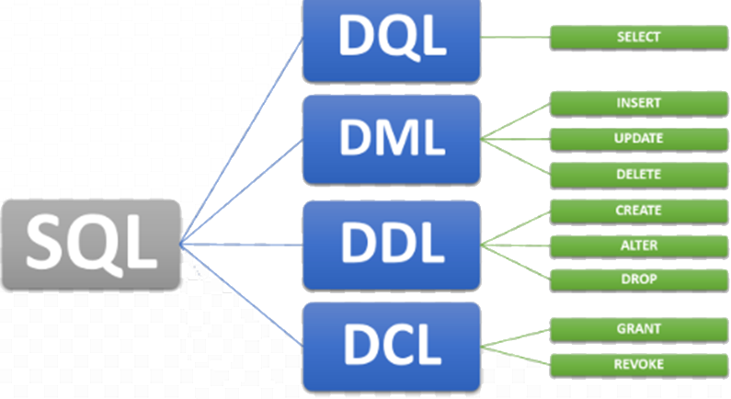
DDL E DML

Slide 5
COMANDOS DDL

Slide 6
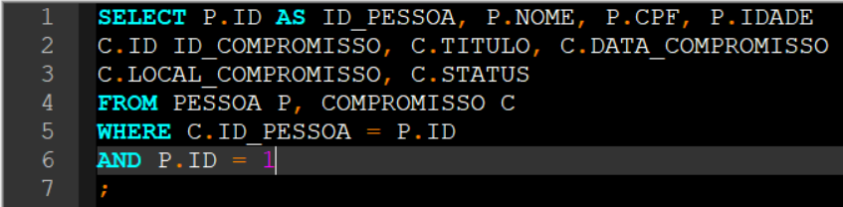
COMANDOS DQL

Slide 7
COMANDOS DML

Slide 8
REFERÊNCIAS
MySQL: https://dev.mysql.com/doc/
W3SCHOOOLS: https://www.w3schools.com/sql/

